Slide 1
Große Koalition 3.0 ?

Slide 2
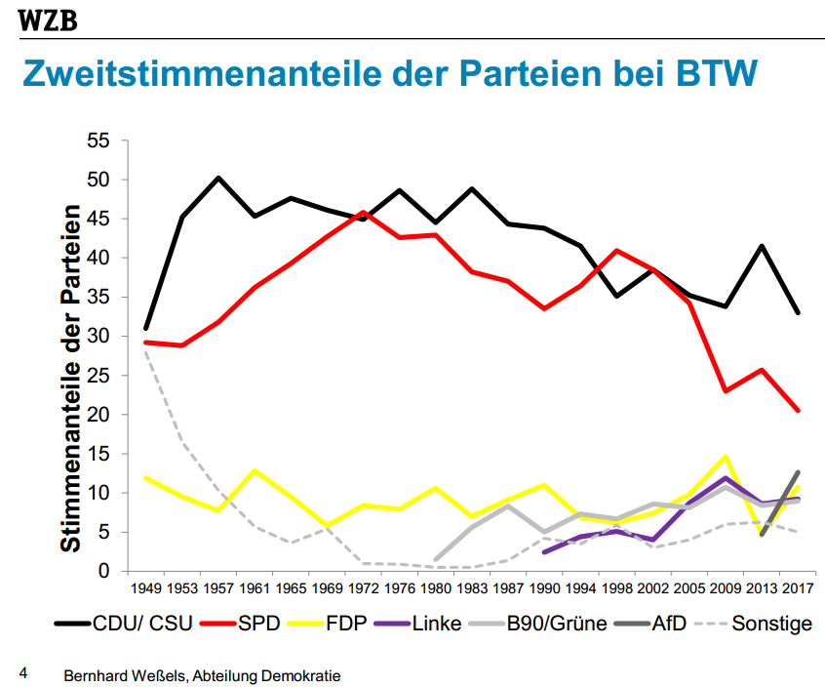
Notes:
2

Slide 3
Folgen für die Demokratie:
fehlende Polarisierung zwischen den demokratischen Lagern
immer gleiche Koalitionen, egal wie das Wahlergebnis aussieht. Folgen sind Wählermüdigkeit, Politikverdrossenheit
Stärkung der Ränder, vor allem des rechten Randes, um eine „Alternative“ zu bieten, es „denen da oben“ zu zeigen
größere Zahlen von Parteien im Parlament, stärkere Fokussierung auf Partikularinteressen, da kleinere Parteien oder mehr Partner stärkeres Gewicht haben
Notes:
3

Slide 4
Herausforderungen unserer Zeit, z.B.:
Schere von Arm und Reich schließen: 45 Deutsche besitzen so viel wie die ärmere Hälfte der Bevölkerung. Diese Ungleichheit birgt gesellschaftliche Sprengkraft.
Sozialstaat erhalten und ausbauen: Die sozialen Sicherungssysteme müssen angesichts des demografischen Wandels zukunftsfest reformiert werden, z.B. über eine BürgerInnenversicherung.
Globalisierung gestalten: Die krassen wirtschaftlichen Unterschiede zwischen dem globalen Süden und Norden führen zu verstärkten Migrationsbewegungen aus ärmeren Ländern. Hinzu kommen Flucht von Krieg und Terror.
Digitialisierung: Nicht nur schnelles Internet als Teil der Infrastruktur, sondern auch Sicherstellung, dass sich die soziale Spaltung nicht im Netz fortsetzt und alle BürgerInnen von einer digitalen Kultur-, Bildungs- und Arbeitswelt profitieren
Folgen des Klimawandels mildern: engagiertere Politik zugunsten unserer Umwelt, um Lebensqualität zu erhalten
Notes:
4

Slide 5
Es kann kein „WEITER SO“ in einer GroKo geben.
eine Rentensicherung bis zum Jahr 2025 gibt keine Antwort, wie die Rente langfristig gesichert wird
Es wird keine Antwort gegeben, wie das zunehmende Auseinanderdriften bei Einkommen und Vermögen aufgehalten werden soll
nur zögerliche Schritte zum digitalen Wandel und beim Klimaschutz, Entscheidungen werden in die Zukunft und in Kommissionen vertagt
keine Antwort auf globale Herausforderungen für Frieden
Notes:
5

Slide 6
Was spricht gegen die GroKo?
Wahlprogrammpunkte in Verhandlungen nicht erfüllt
Mit CDU/CSU nur „weiter so“ möglich
GroKo hat rechten Rand gestärkt
SPD muss zu Grundwerten zurück.
GroKo muss Ausnahme, nicht Regel sein.
Oppositionsführer darf nicht rechtspopulistische Partei sein.
Hunger der Menschen auf emanzipatorische, weltoffene Politik ist nur in Abgrenzung zur Regierung möglich.
Gesellschaftl. Veränderung mit Konservativen unmöglich
Glaubwürdigkeit zurückzuholen nur in der Opposition möglich-
Nachbesserungen in den Bereichen Finanzen, Hartz IV, Frieden, Flucht und Migration sind mit CDU/CSU nicht zu machen.
Wortbruch der SPD / Glaubwürdigkeitsverlust
CDU/CSU hat zahlreiche Vereinbarungen des alten Koalitionsvertrags nicht eingehalten & blockiert (Rückkehrrecht zur Vollzeit, Solidarische Lebensleistungsrente, Sozialwahlen …)
CDU/CSU hat zahlreiche Vereinbarungen des alten Koalitionsvertrags verwässert (Mindestlohn-Ausnahmen und mangelnde Kontrolle, Werkverträge-Umgehungsmöglichkeit, Frauen in Führungspositionen …)
Notes:
6

Slide 7
SPD erneuern!
inhaltlich, personell, organisatorisch

Slide 8
Eine inhaltlich erneuerte SPD:
eine klare Abkehr von der Agendapolitik und die Definition sozialdemokratischer Inhalte, die sich am Ziel der Verteilungsgerechtigkeit orientieren und in sich konsistent sind:
eine stärkere Besteuerung Vermögender durch eine wirksame Erbschafts- und Vermögenssteuer
eine lebensstandardsichernde Rente
Umbau der Arbeitslosen- zu einer Erwerbstätigenversicherung
BürgerInnenversicherung für Krankheit und Pflege
Abschaffung der HartzIV-Sanktionen
usw.
Notes:
8

Slide 9
Eine inhaltlich erneuerte SPD:
europäische und internationale Zusammenarbeit, die auf Gerechtigkeit und Dialog basiert:
Einsetzen für ein demokratischeres Europa, in dem ökonomische Ungleichgewichte ausgeglichen werden
Faire Handelspolitik
Regulierung der Finanzmärkte
Rüstungskontrolle und effektive Entwicklungshilfepolitik
usw.
Notes:
9

Slide 10
Eine personell erneuerte SPD:
die Zusammensetzung der Gremien an der Spitze der Partei und Fraktion muss deutlich machen, dass nicht ausschließlich „alte“ Köpfe, die maßgeblich zu der jetzigen Lage beigetragen haben, Verantwortung übernehmen.
Neue glaubwürdige Personen sollen stärker gefördert werden.
Bei der Auswahl des Personals sind keine Personalrochaden, sondern transparente Prozesse wichtig.
Personalauswahl auch mit neuen Verfahren, z.B. Urwahlen der Mitglieder
Notes:
10

Slide 11
Eine organisatorisch erneuerte SPD:
Ortsvereinen und Kreisverbänden müssen die strukturelle Erneuerung unterstützen und den Mitgliedern tatsächliche Mitsprache garantieren.
Es darf keine Erneuerung geben, die nicht gemeinsam mit der Parteibasis entwickelt und vereinbart wurde.
stärkere Förderung von regionalen Gliederungen der Partei, vor allem in strukturell schwachen Gebieten, z.B. im Osten und Süden der Partei
neue Debattenkultur: Die Auseinandersetzung an inhaltlichen Fragen darf nicht zwangszweise zu Vertrauensentscheidungen in Vorstände führen.
Notes:
11

